Slide 1

基于LSTM生物过程预测
Biological process monitoring based on LSTM
答辩人：张福林
指导老师：李友元
华东理工生物工程学院

Slide 2
目 录/CONTENTS
01
选题的背景和意义
02
研究内容与过程
03
研究思路与方法
04
预期研究目标

Slide 3
01
选题的背景和意义
Background and significance of topic selection

Slide 4
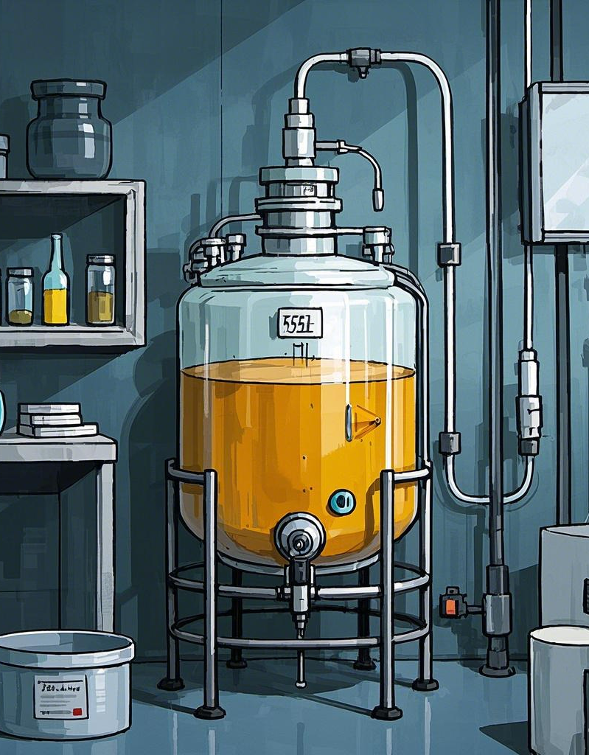
选题背景
葡萄糖酸及其盐是相当重要的产品,被广泛应用于食品添加、制药及金属工业。目前工业上生产葡萄糖酸主要是通过黑曲霉(Aspergillusniger)发酵的方法。
研究分析了发酵法生产葡萄糖酸钠过程中的各参数的变化规律,构建了一种基于LSTM的深度学习模型框架，来进行发酵过程残糖的监测与产量预测。
通过深度融合时序数据特征和发酵过程机理，收集在线监测和离线分析检测数据,将LSTM的实时预测结果与发酵过程控制策略（如动态补料、pH调节）相结合，为工厂进一步优化发酵工艺、缩短发酵周期提供依据。

Slide 5
国内外相关文献综述
国外研究
国外研究进展：
CFD与物理场建模：Takamatsu等通过非结构模型表征黑曲霉代谢，但计算复杂度高
LSTM创新应用：Fouladgar（2020）提出改进LSTM处理多变量缺失数据，鲁棒性显著提升
国内研究进展：
软测量技术：孙宗海（2004）将SVM引入发酵预测，但小样本下泛化能力受限
神经网络应用：赵学庆（2000）提出滚动学习算法预测青霉素产量，数据质量依赖性强
LSTM探索：丁琛华（2024）将深度学习用于溶菌酶发酵，验证LSTM在时序建模中的潜力
国内研究

Slide 6
02
研究对象与任务
Research ideas and methods

Slide 7
研究对象和数据来源
研究对象
数据规模：
30+批次发酵数据，覆盖不同初始条件（底物浓度、溶氧转速，碳源），包含三百个时间步样本。
数据挑战：
大批次的数据缺失、同一批次间采样间隔时间不一致、不同批次见采样次数不同，用于模型学习的有效特征不足。
研究对象：黑曲霉发酵葡萄糖酸钠工艺
工艺特点：pH动态调控、短周期、高转化率
关键参数(采样间隔4h)：
温度、pH、溶氧（DO）、搅拌转速、空气流量等在线监测参数
残糖浓度、菌体干重、葡萄糖酸钠含量等离线检测参数
数据来源

Slide 8
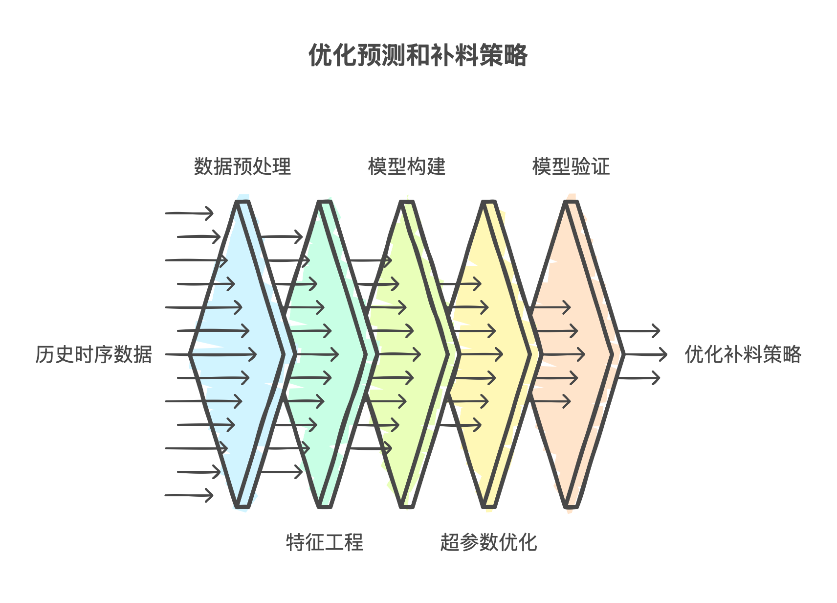
研究思路与研究任务
核心任务
单步预测：基于历史时序数据，预测下一时刻残糖浓度和葡萄糖酸钠含量。
动态补料决策：根据预测结果优化补料策略（如葡萄糖补加速率）。

Slide 9
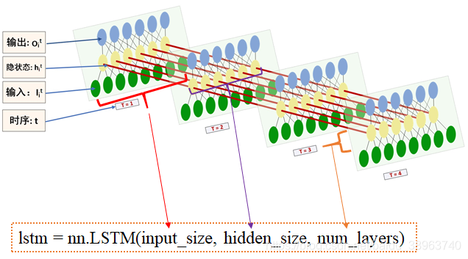
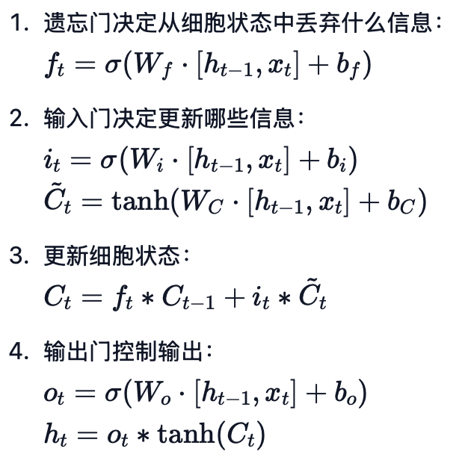
研究方法：LSTM神经网络
LSTM数学流程
发酵数据是一个时序数据，我们采用了长短期记忆网络(LSTM)来处理发酵过程的时序数据。
细胞状态 就像一个每日更新的流水账
遗忘门 决定哪些旧笔记需要擦除
输入门 决定哪些新信息值得记录
输出门 决定当前时刻输出了哪些内容

Slide 10
03
研究进展以及优化目标
Expected research objectives

Slide 11
数据预处理
数据填充打包
模型构建
通过线性插值法处理缺失值
剔除模型无法学习的特征（如固定的PH，温度等）
进行特征工程，结合发酵背景丰富特征，例如添加滞后参数，比生长速率等特征参数
使用了打包和解包技术来高效处理变长序列数据。通过对不足的时间步填补-1来进行时间步的填充对齐。
这使得模型能够：
只处理序列的有效部分，忽略填充值，提高计算效率并保持预测准确性。
输入层
3个LSTM隐藏层（每层256个神经元）
输出层
criterion =nn.MSELoss
optimizer =torch.optim.Adam
在计算损失函数时，使用mask掩码矩阵，忽略填充部分对模型状态的影响

Slide 12
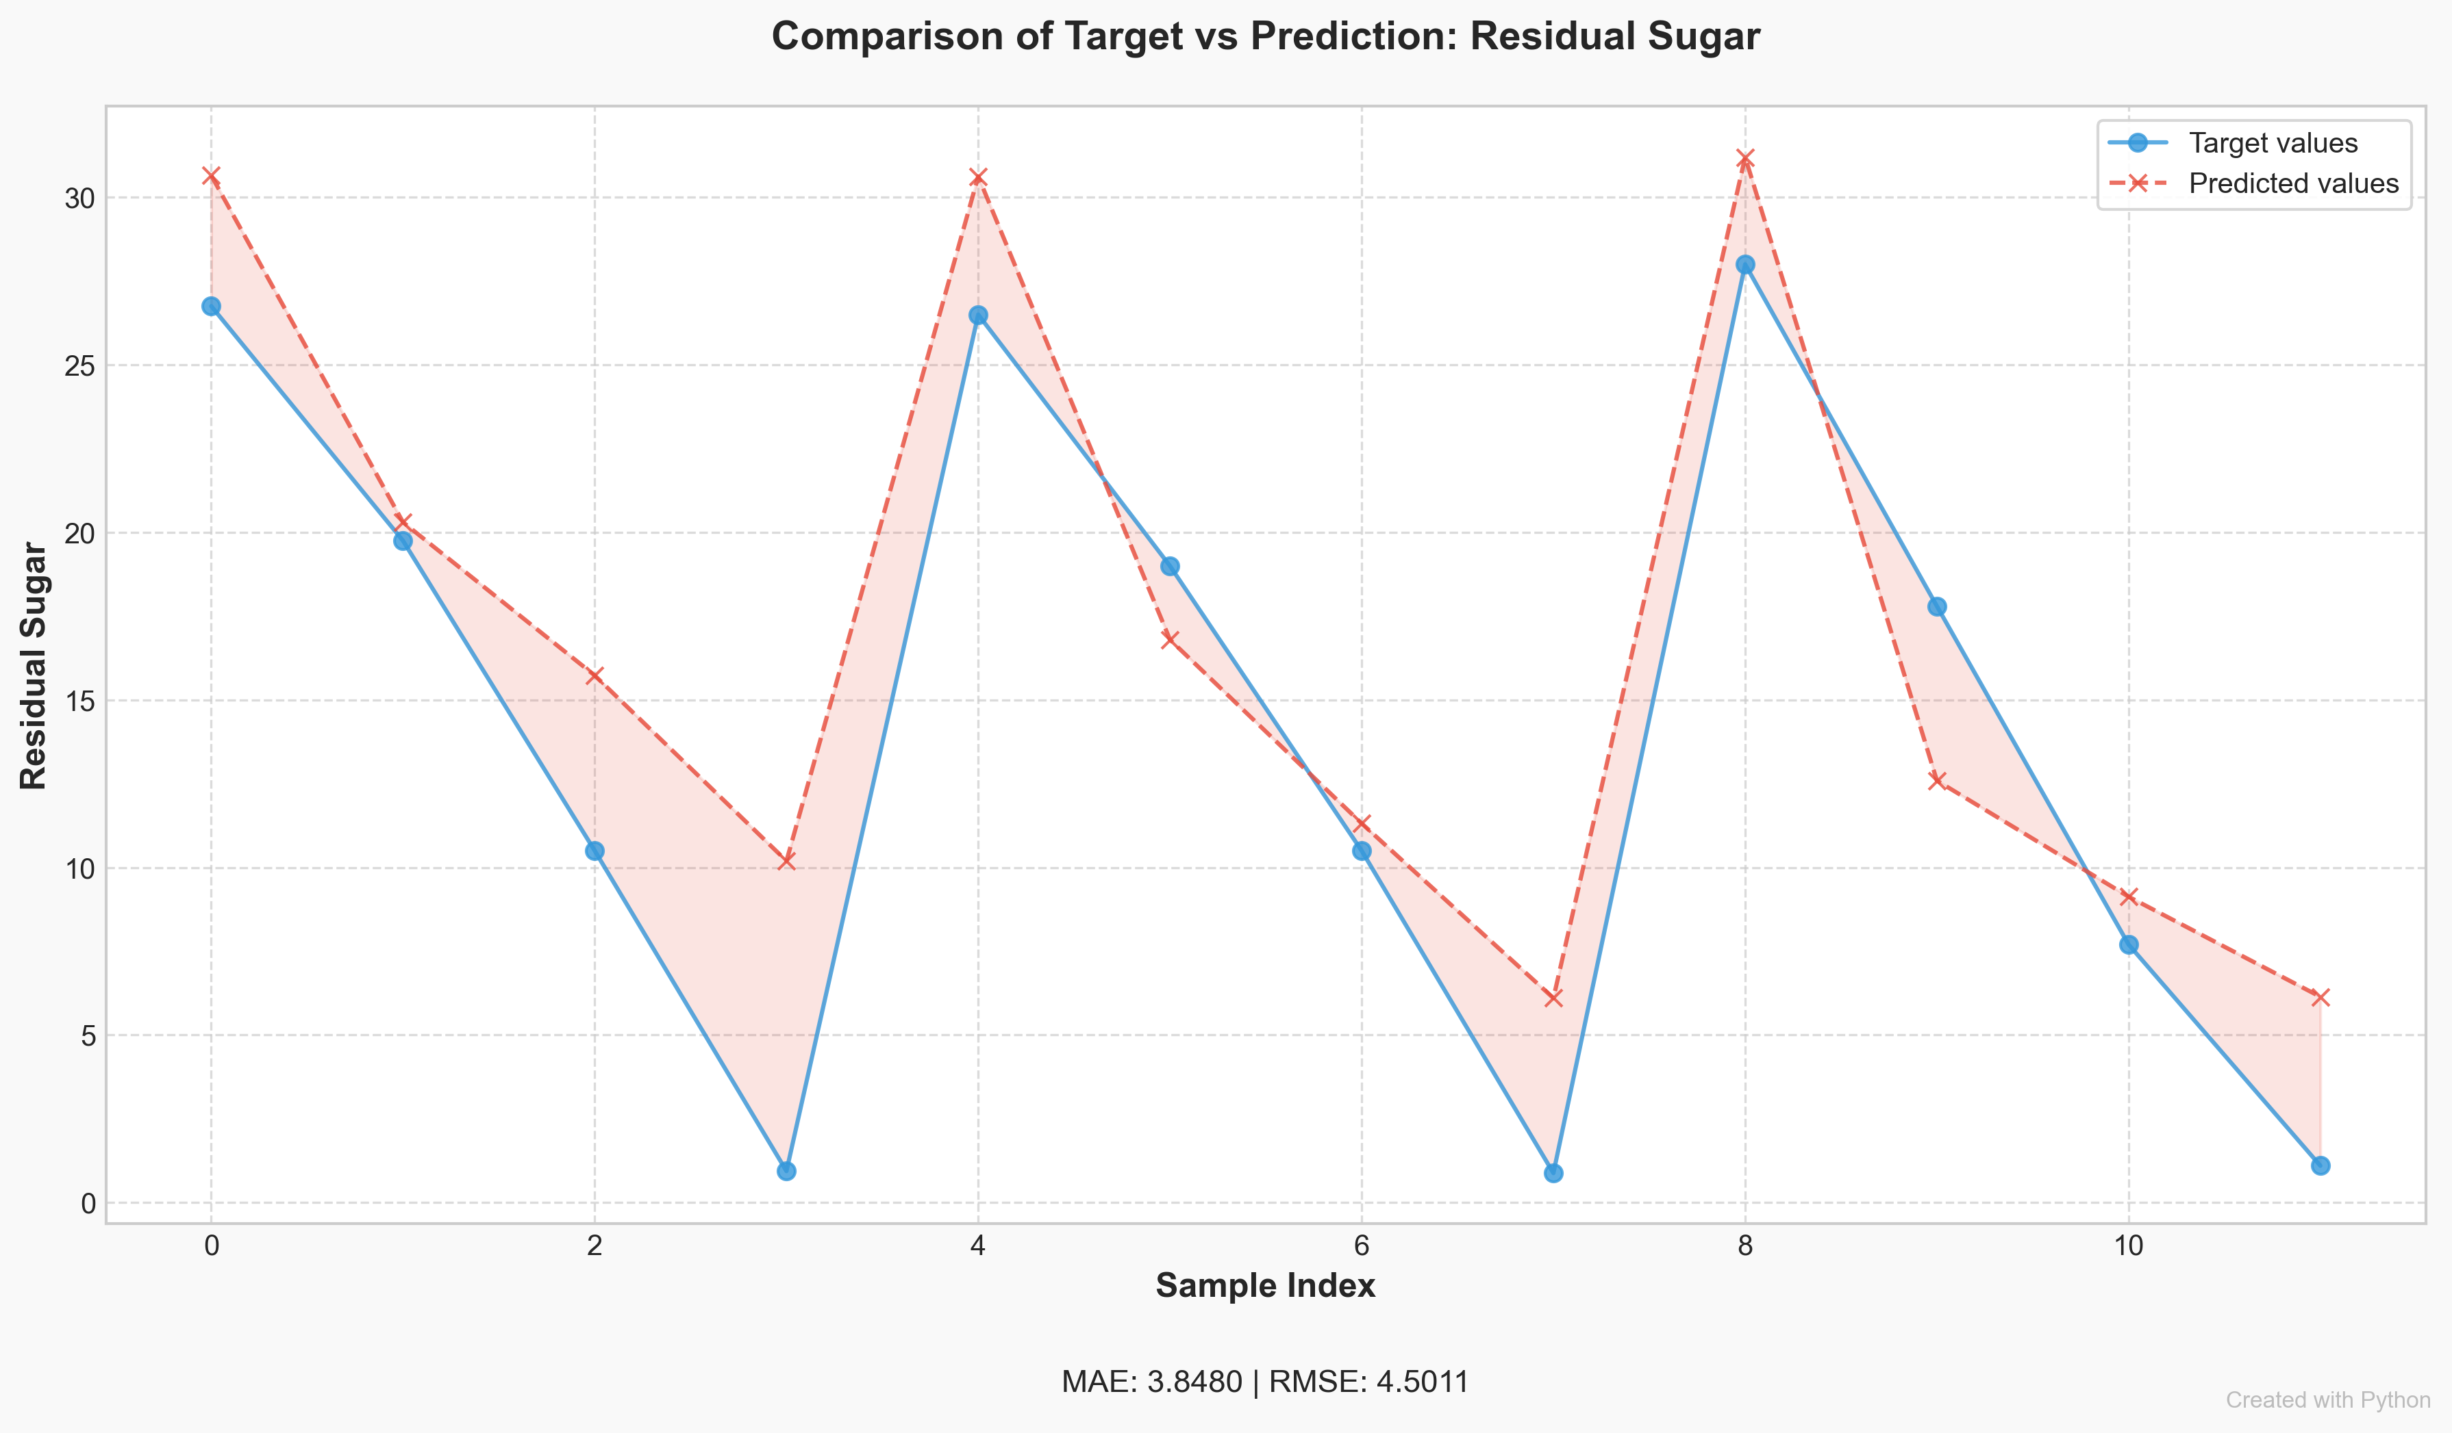
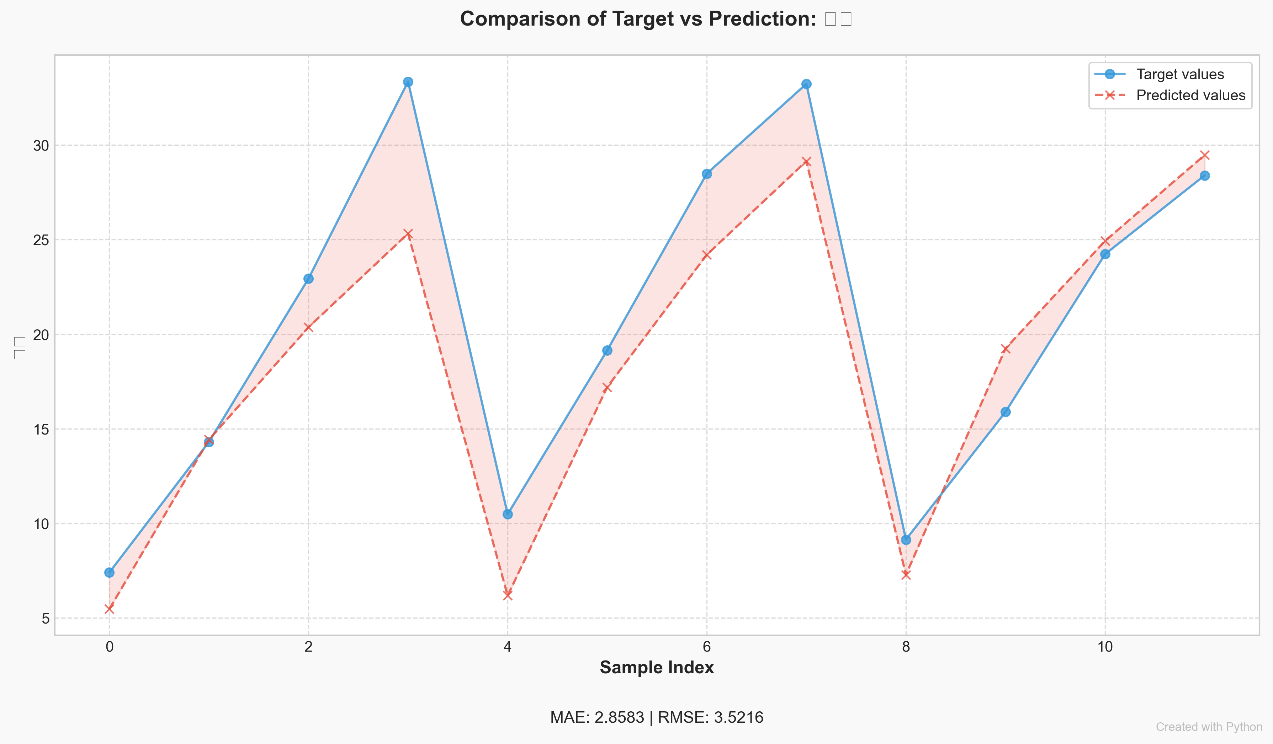
研究进展
RMSE：4.50
MAE：3.85
残糖预测误差
RMSE：3.52
MAE：2.86
葡萄糖酸钠预测误差

Slide 13
优化目标
特征丰富
超参数调整
阶段化特征标记
引入注意力机制
丰富更多维度的特征，筛选对目标参数影响最大的特征代入训练，优化模型特征提取能力
神经网络超参数调整。进行多次的训练，寻找最佳的超参数设置，
如barch_size大小，学习率lr等。
根据黑曲霉生长周期划分阶段（适应期、对数期、稳定期），为各阶段赋予独热编码（One-hot Encoding），辅助LSTM识别阶段特异性模式
在LSTM后端添加时间注意力层（Temporal Attention），自动加权不同时间步的特征重要性。

Slide 14
04
研究过程与安排
Research contents and process

Slide 15
研究过程
2024年12月
2025年4月
查阅文献，查阅相关资料，学习深度学习相关算法和原理
特征丰富，阶段化特征标记，引入attention机制
A
B
C
D
E
2024年10月
2025年2月
2025年5月
查阅文献，学习pytorch框架deep-learning基础原理
查阅文献，进行数据预处理，构建LSTM网络流程
。
进行改进，优化模型参数，整理数据，开始论文写作。

Slide 16

参考文献
[1]冯文红, 周生民, 赵伟. 发酵法生产葡萄糖酸钠过程中参数检测[J]. 生物加工过程, 2014, 12(4): 20-23.
[2]FOULADGAR N, FRÄMLING K. A novel LSTM for multivariate time series with massive missingness[J/OL]. Sensors, 2020, 20(10): 2832. DOI:10.3390/s20102832.
[3]张静. 黑曲霉发酵生产葡萄糖酸钠的研究[D/OL]. 江南大学, 2009[2025-03-10].
[4]张同建, 赵祥颖, 张家祥, 等. 黑曲霉发酵生产葡萄糖酸钠残糖成分解析[J]. 中国酿造, 2016, 35(4): 88-91.
[5]郭茸恺, 王泽建, 庄英萍, 等. 葡萄糖酸钠发酵中底物-产物作用对氧传递的影响及发酵过程优化[J/OL]. 安徽农业科学, 2012, 40(22): 11151-11153, 11198. DOI:10.13989/j.cnki.0517-6611.2012.22.022.
[6]孙宗海. 支持向量机及其在控制中的应用研究[D/OL]. 浙江大学, 2004[2025-03-03].
[7]赵学庆,袁景淇,周又玲,贺松. 生物发酵过程神经网络状态预报器的验证[J]. 无锡轻工大学学报, 2000(6): 542-546.

Slide 17
恳请各位老师批评指正
Please give me as much criticism as possible

